Slide 1
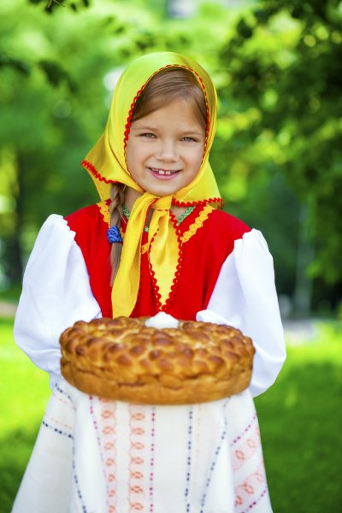
Хлеб
на нашем столе

Slide 2
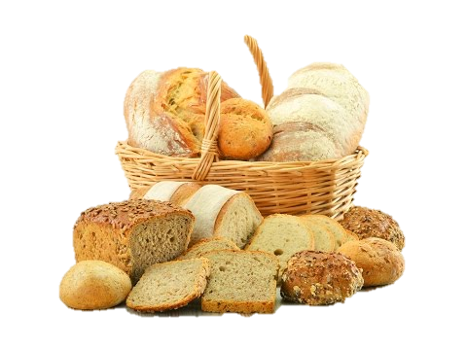
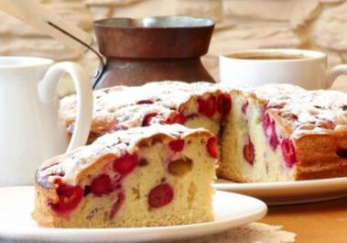
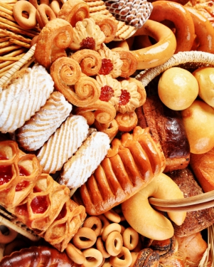
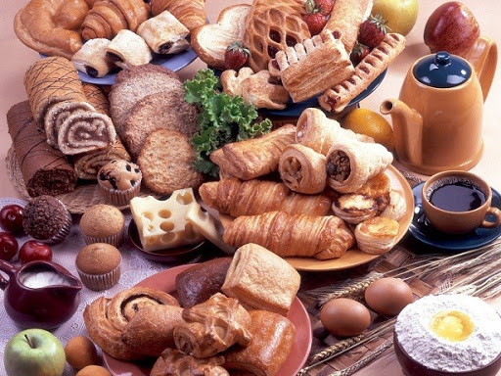
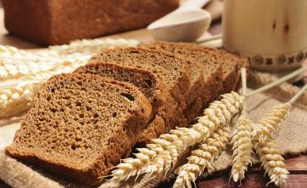
Какой хлеб бЫвает?

Slide 3
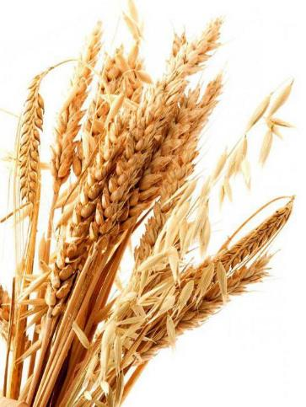
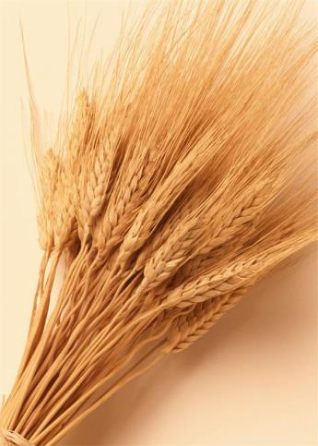
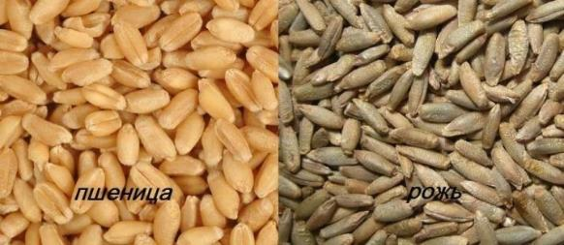
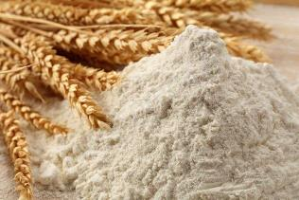
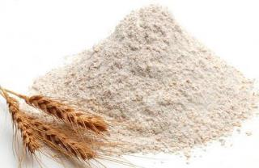
Из чего делают хлеб?
ПШЕНИЦА
РОЖЬ

Slide 4
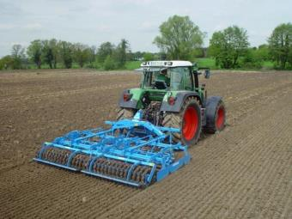
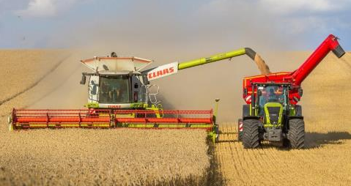
ПУТЬ хлеба
Предпосевная
обработка почвы
Посевная
Сбор урожая

Slide 5
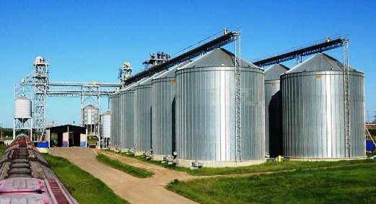
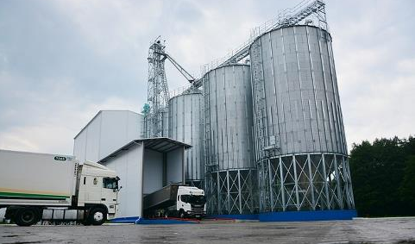
ПУТЬ хлеба
Элеватор:
очистка, сушка и хранение
Мукомольный комбинат

Slide 6
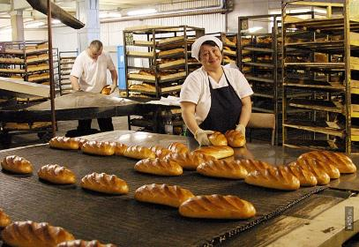
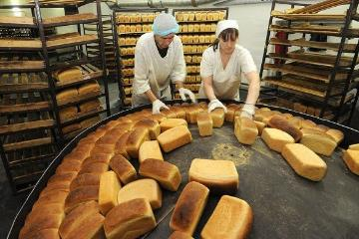
ПУТЬ хлеба
Хлебозавод
Магазин

Slide 7
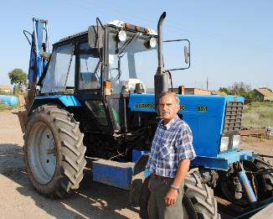
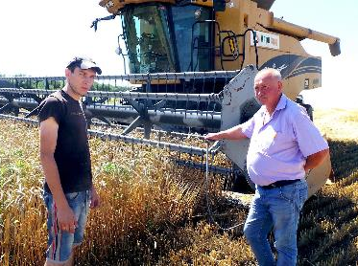
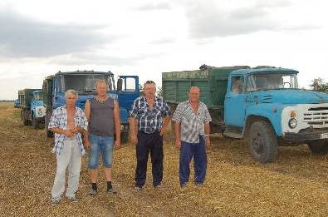
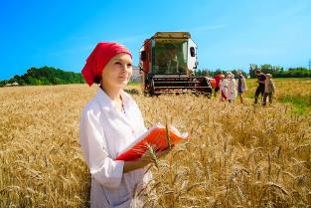
профессии
Выращивание хлеба
Тракторист – пашет землю и сеет зерно
Комбайнер – убирает зерно
Водитель – везет зерно на хранение и обработку
Агроном – следит за ростом зерна

Slide 8
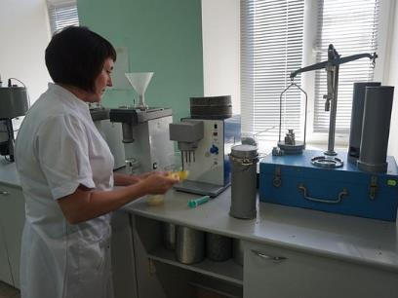
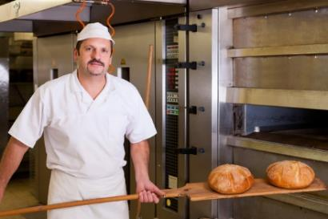
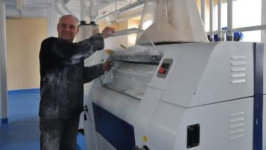
профессии
Производство хлеба
Мукомол – специалист по размолу зерна
Технолог – разрабатывает рецептуру и технологические правила
Пекарь – специалист по выпечке хлеба

